Slide 1
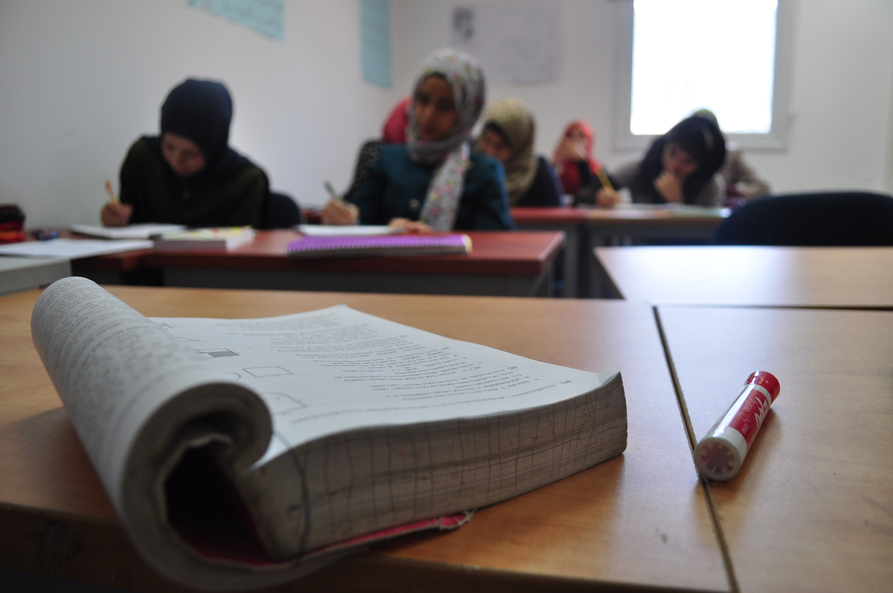

מדינת ישראל
משרד החינוך
לשכת המנהל הכללי
חינוך בחברה הבדואית בנגב
מר שמואל אבואב
מנכ"ל משרד החינוך
ועדת החינוך של הכנסת 31.10.2017

Slide 2
נתונים - שנה"ל תשע"ח

Slide 3
מיצ"ב - מדדי תוצאה – הישגים לימודיים
שפת האם – כיתה ה'
+12
+12
שפת האם – כיתה ח'
+2
+29
+15
+11

Slide 4
מיצ"ב - מדדי תוצאה – הישגים לימודיים
מתמטיקה – כיתה ה'
+12
+12
מתמטיקה – כיתה ח'
-5
+24
+24
+7

Slide 5
מיצ"ב - מדדי תוצאה – הישגים לימודיים
אנגלית – כיתה ה'
+18
+18
+7
אנגלית – כיתה ח'
+27
+27
-13

Slide 6
בתי"ס בדואים יסודי, חט"ב ותיכון במיקוד – (תשע"ח)
6
בתי ספר חט"ב במיקוד
בתי ספר יסודי במיקוד
בתי ספר על יסודיים במיקוד

Slide 7
בגרויות -מדדי תוצאה – הישגים לימודיים
מתשע"ה לתשפ"ב - עליה של 14% בשיעור הזכאים לתעודת הבגרות מהלומדים בי"ב – בדואים דרום
+7
+6.4
+0.5
-2.1
שיעור הזכאים לתעודת בגרות במחוז הדרום בתשע"ו: 66.1%

Slide 8
בגרויות -מדדי תוצאה – הישגים לימודיים
מתשע"ה לתשפ"ב - עליה של 19% בשיעור העומדים בדרישות הסף של האוניברסיטאות מהלומדים בי"ב – בדואים דרום
+9
+10
אחוז הלומדים בי"ב והעומדים בדרישות הסף של האוניברסיטאות במחוז הדרום בתשע"ו: 53.7%

Slide 9
שיעור הלומדים במגמות טכנולוגיות
מתשע"ה לתשפ"ב - עליה של 6% בשיעור הלומדים במגמות טכנולוגיות בכיתות י-י"ב – מגזר בדואי דרום
+2
+2.73
+0.91
אחוז הלומדים במגמות טכנולוגיות במחוז הדרום בתשע"ו: 51.76%

Slide 10
אחוז ומספר הלא לומדים והלומדים מקבוצת הגיל מי"ב – בדואים דרום
10
ירידה של 17.5% במספר הלא לומדים מקבוצת הגיל מי"ב
קבוצת הגיל בתשע"ו הוא: 5,709

Slide 11
עברית על הרצף
גנים: 45 שעות אפקטיביות "טעימות בגנים" – האזנה ודיבור
כיתות א-ב: "טעימות בעברית" כיתות א-ב 2 ש"ש האזנה ודיבור
כיתה ג: מכיתה ג' לומדים 5 ש"ש מתוכן 2 ש"ש עברית דבורה
חט"ב: בחט"ב נוספו 2 ש"ש לטיפוח ההבעה בע"פ (סה"כ 5 ש"ש)
על יסודי: החל מתשע"ז יחידת בגרות בע"פ חובה – "3 יח"ל בעברית חובה"
עובדי הוראה: הדרכה ופיתוח מקצועי לעו"ה
עובדי הוראה: שילוב מורים מהמגזר היהודי
מפגשים עם בתי ספר דוברי עברית

Slide 12
שיעור ומספר הסטודנטים הבדואים בדרום לתואר ראשון
במוסדות אקדמיים ישראליים מגילאי 65-19 מהאוכלוסייה הבדואית בדרום
סה"כ סטודנטים לתואר ראשון 239,273

Slide 13
תקציבי מערכת החינוך בחברה הבדואית
שילוב סטודנטים בהשכלה גבוהה 110,000 מל"ש
חינוך בלתי פורמאלי (מיזמים משותפים- חקלאות)
20 מל"ש
פיתוח מוסדות חינוך- 1,180 מל"ש
החלטת ממשלה 2397-
120 מל"ש
החלטת ממשלה 2397-
120 מל"ש
חינוך בלתי פורמאלי (922)- 80 מל"ש
הכשרת מורים (922)- 47 מל"ש
תקצוב דיפרנציאלי 112 מל"ש
תקציב מוחזקות-
19 מל"ש

Slide 14
תקצוב דיפרנציאלי
במסגרת
"תקצוב דיפרנציאלי"
(כ- 112,769,618 ₪)
יתווספו למערכת החינוך הבדואית
14,127 שעות תוספתיות שיתנו מענה לצרכים החינוכיים של התלמידים

Slide 15
דוגמא: תוספת שעות לבית ספר יסודי "אלבירוני" – לקיה
(716,656 ₪)
(555,057 ₪)
22
(393,458 ₪)
22
22
(231,859 ₪)
(70,260 ₪)
22

Slide 16
מספר עובדי הוראה לפי הסמכה

Slide 17
חינוך בלתי פורמלי
מסגרות חינוך בלתי פורמאלי ביישובים הבדואים בדרום:
בית הספר של החופש הגדול
חוגים
תוכניות חינוכיות
תנועות נוער
ארגוני נוער
סה"כ משתתפים כ-32% מהתלמידים בגילאי 3-18

Slide 18
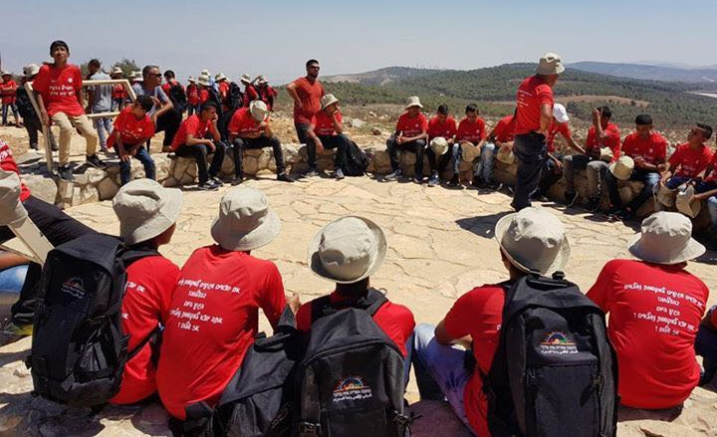
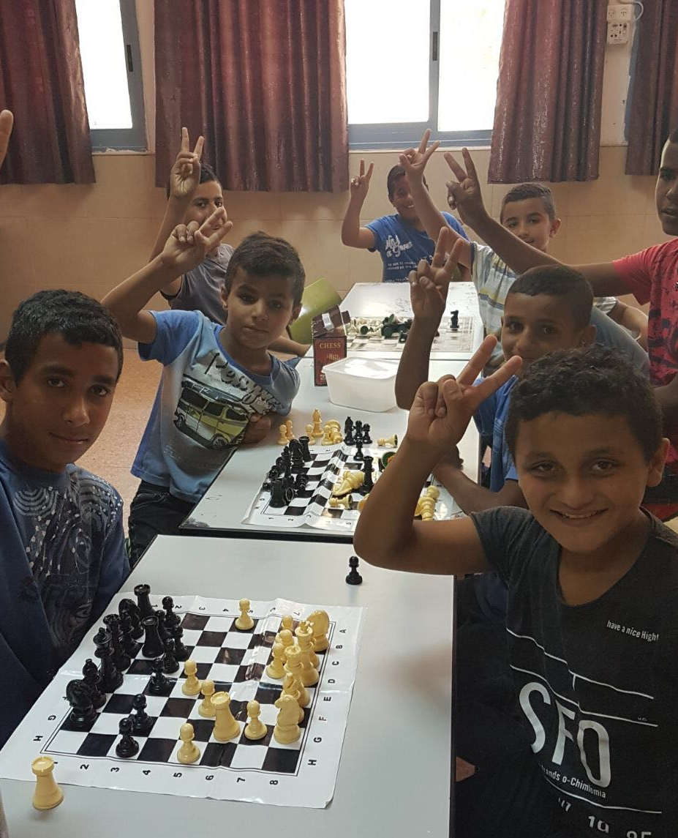
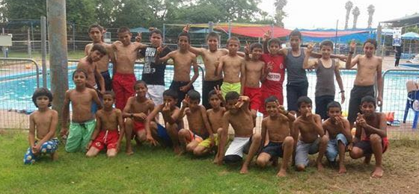

Slide 19
מינהל הפיתוח – תקציב פיתוח בינוי

Slide 20
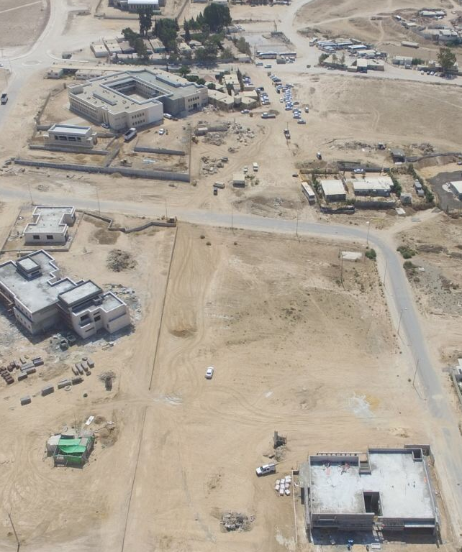
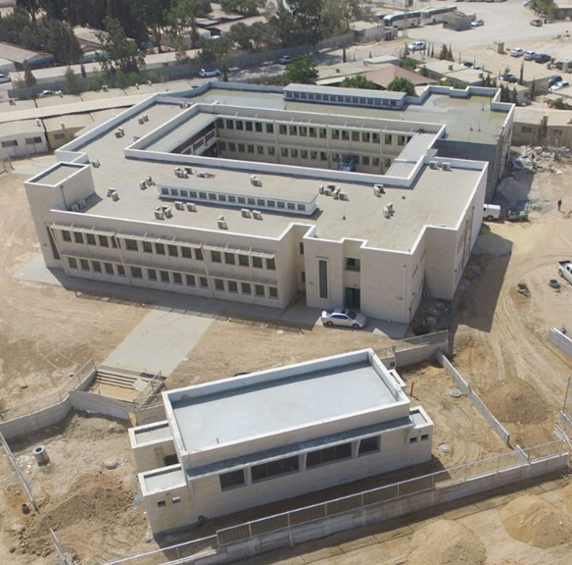

Slide 21
ילדי 5-3 ללא מסגרות חינוך – בדואים דרום
המשרד הקצה הרשאות תקציביות עבור 97 מבנים יבילים למועצות האזוריות נווה מדבר ואלקסום.
אל קסום:
הוצבו- 12 גנים
נפתחו- 6 גנים מוכנים לאכלוס מידי
נווה מדבר:
הוצבו- 15 גנים
נפתחו- 15 גנים

Slide 22
תכנית חומש בדואים דרום 2397
תכניות פדגוגיות- 15,6700,00 ₪ לתשע"ח
"טעימות בעברית" לגני הילדים
הדרכת הורים בגנ"י
תכניות מצוינות
מניעת נשירה
קידום הישגים
תוכניות מנהלים- 6,700,000 ₪ לתשע"ח
טרום תפקידי ניהול
עתודות מנהלים
מנהלים בראשית דרכם
מפקחים
פרישת מנהלים

Slide 23
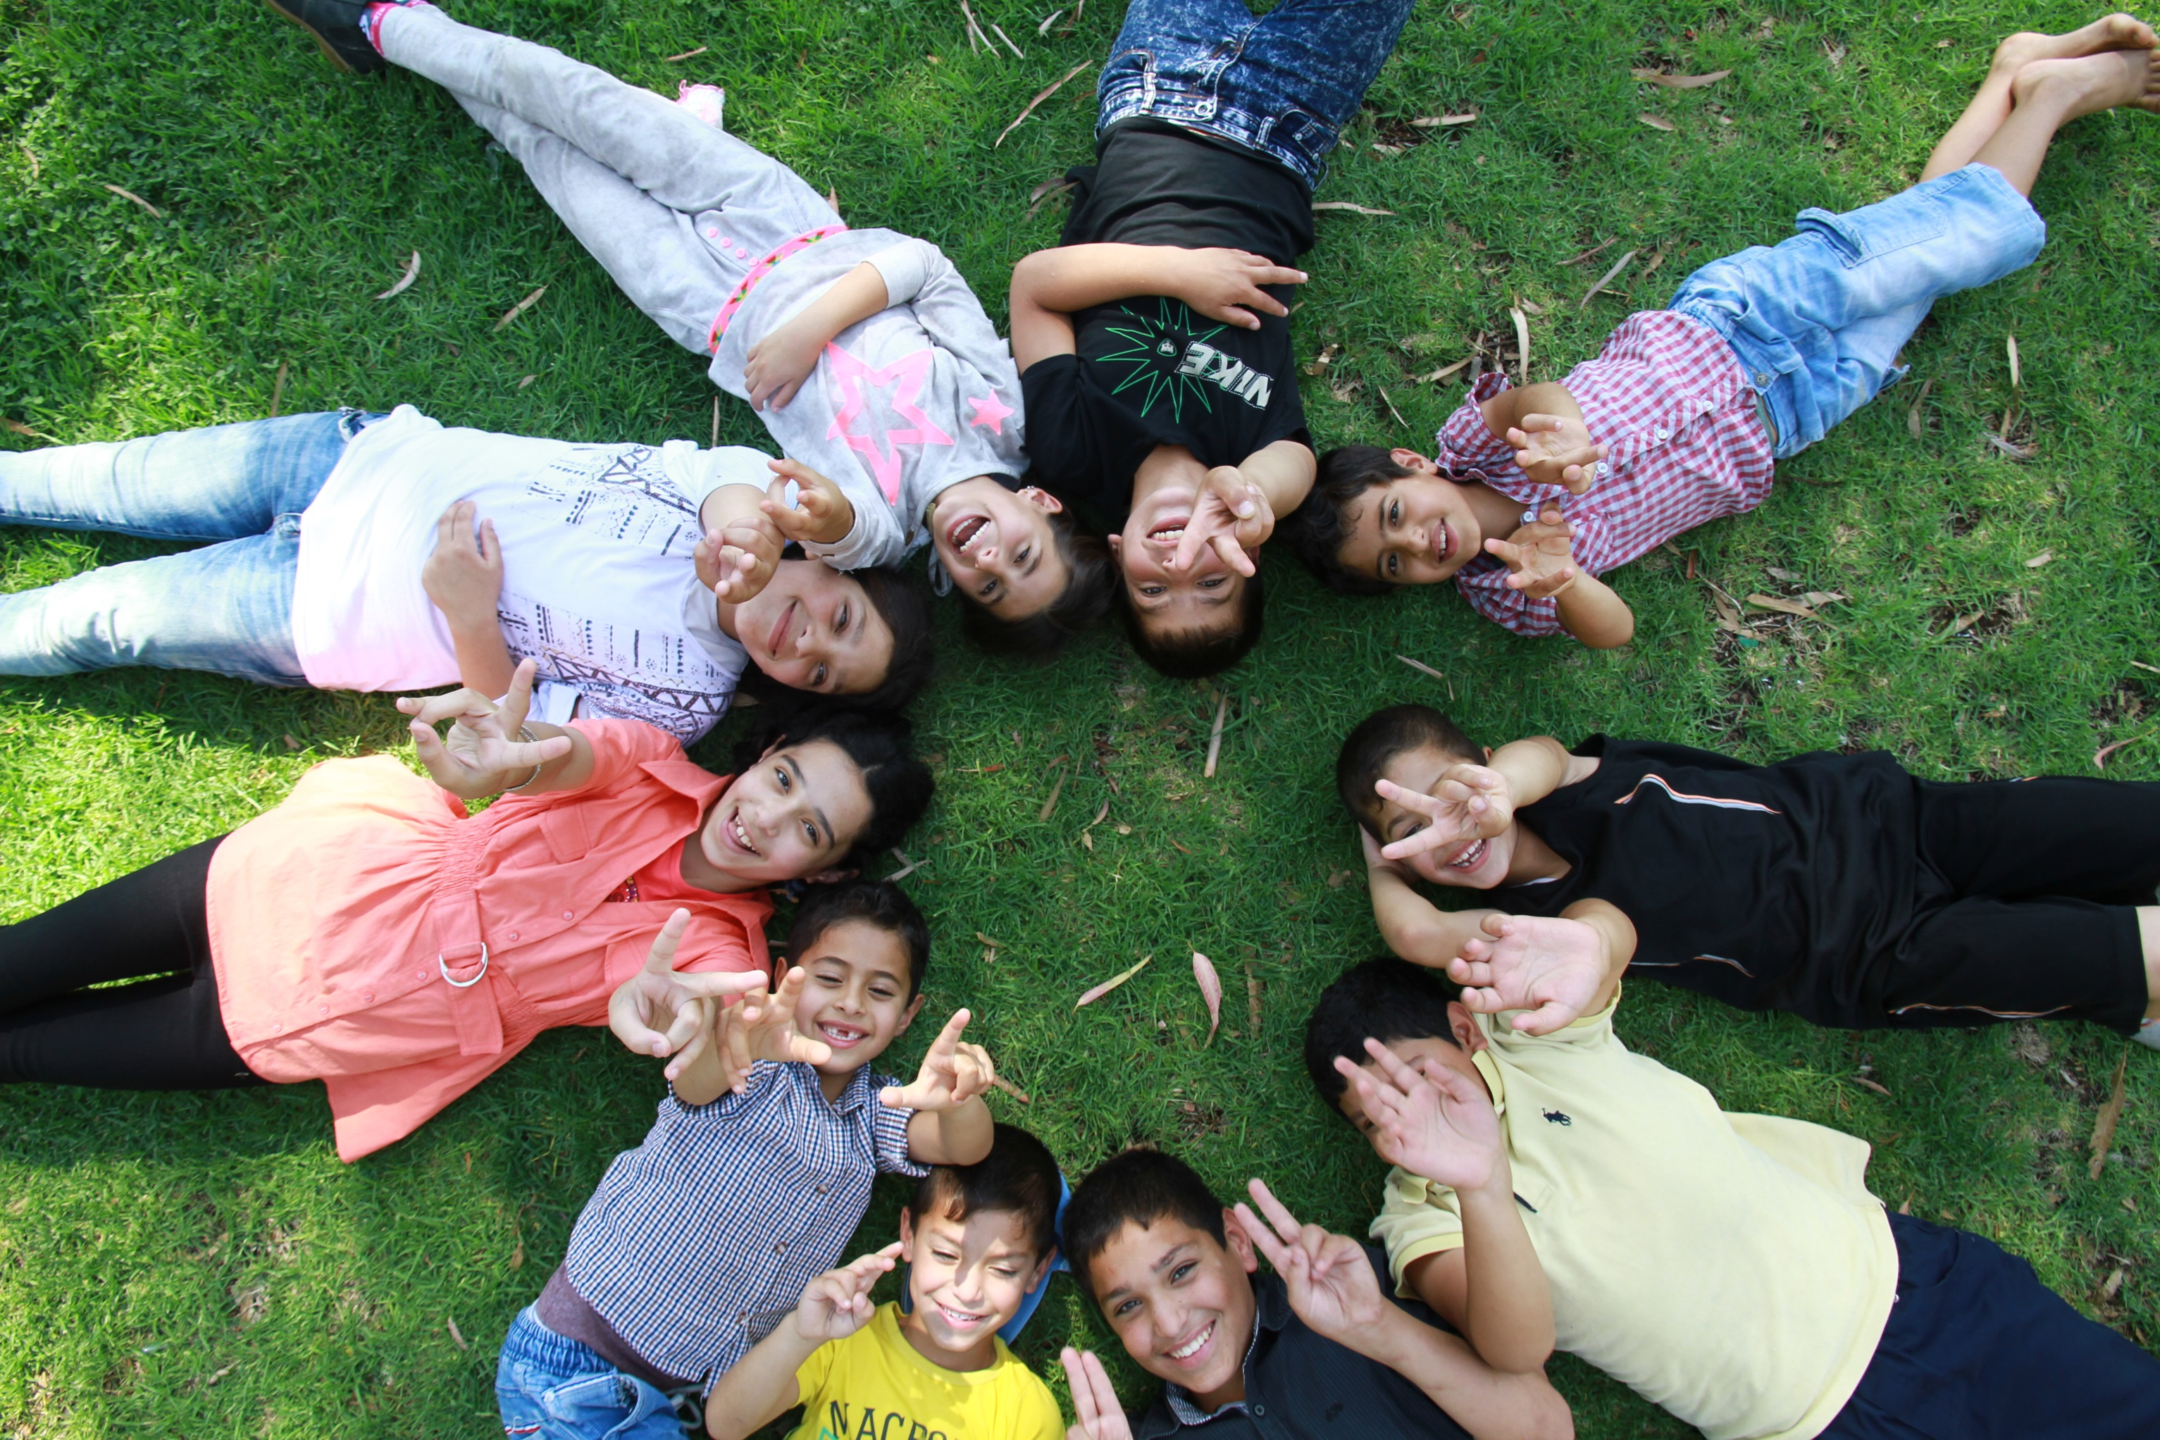
תודה על ההקשבה

